Slide 1


2 0 2 2 年 省 级 大 学 生 创 新 训 练 计 划
行车安全监测系统

Slide 2

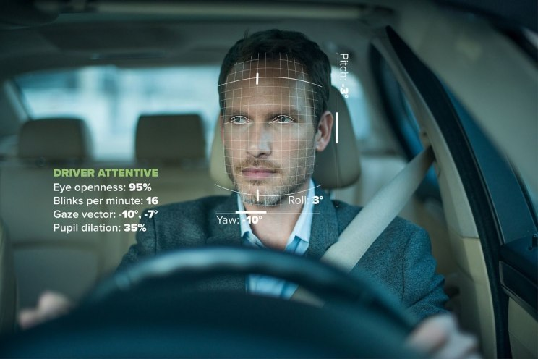
行车安全监测系统
01
项目背景
02
目录
CONTENT
产品介绍
03
创新与改进
04
成果展示

Slide 3

01
项目背景

Slide 4
行车安全监测系统
项目背景
载客汽车保有量达到3.02亿辆，去年同期相比增加315.5万辆。
载货汽车保有量达3191万辆。
新注册登记载货汽车达242万辆。

Slide 5


行车安全监测系统
项目背景
沃尔沃高速撞车
特斯拉刹不住车
结论 ——现在自动驾驶技术都停留在辅助驾驶阶段，并不能完全取代驾驶员驾驶。

Slide 6
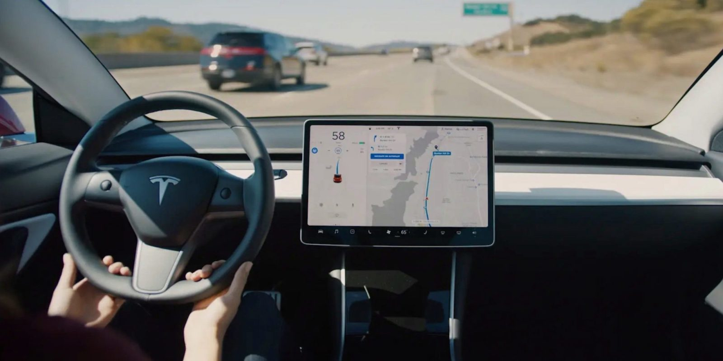
项目背景
现在自动驾驶技术都停留在辅助驾驶阶段
优点
+
能够协调出行路线与规划时间；
提高出行效率；
减少能源消耗；
弊端
+
行驶时会留出较大空挡，遇到无法判断和决策的问题时会强行要求驾驶员接管；
发展时间短，技术还不够成熟；

Slide 7
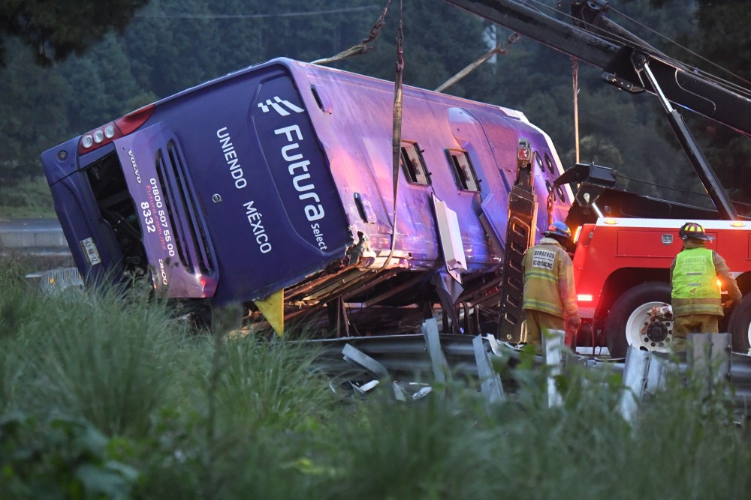
行车安全监测系统
项目背景
道路交通伤害是5-29岁的儿童和年轻人的主要死因;
每年约有130万人死于道路交通碰撞;
全世界道路死亡中有93%发生在低收入和中等收入国家，而这些国家的车辆仅占全世界总量的约60%;
道路交通碰撞带来的损失占大部分国家国内生产总值的3%;

Slide 8
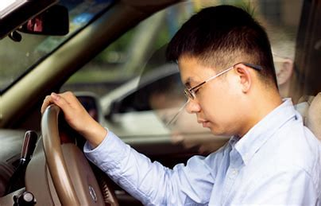

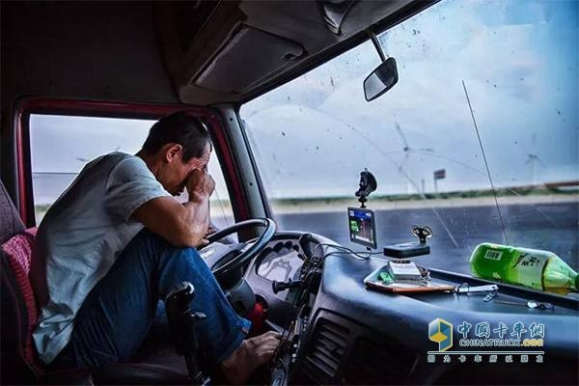
行车安全监测系统
项目背景
据统计，因分心驾驶 疲劳驾驶导致的事故，无论事故起数、死亡人数还是受伤人数，均是酒后驾驶的3倍以上。
载货汽车辅助驾驶设备产品类型少。
分心驾驶
因此开发一种对驾驶员状态进行实时监测驾驶状态预警系统显得尤为重要
货车驾驶

Slide 9
02
产品介绍

Slide 10
产品介绍
行车安全监测系统
本项目设计一套基于Raspberry Pi和STM32微控制器驾驶员驾驶状态系统。
Raspberry Pi：图像信息处理
STM32微控制器：辅助监测控制
该系统可实时对非正常驾驶中的驾驶员进行震动，语音和RGB灯光提醒。实现优势互补的“融合检测”。
硬件原理图

Slide 11
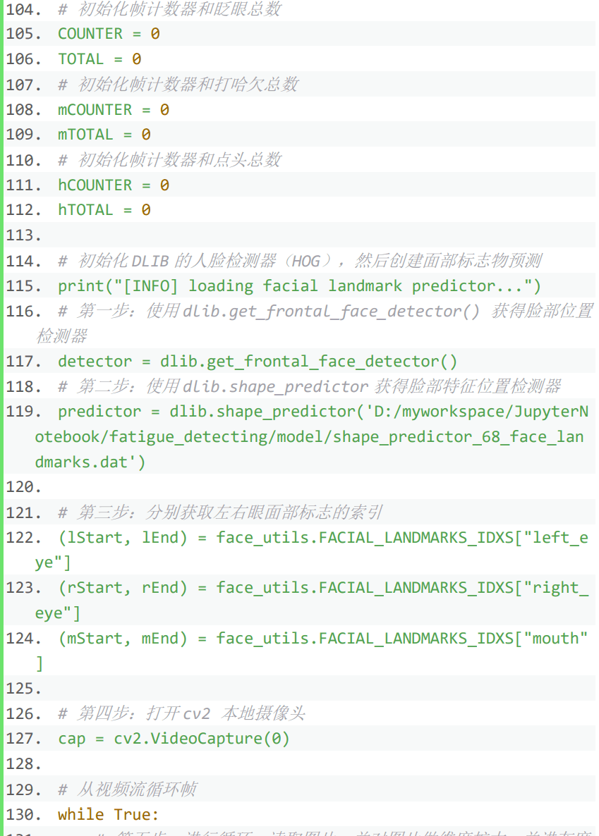
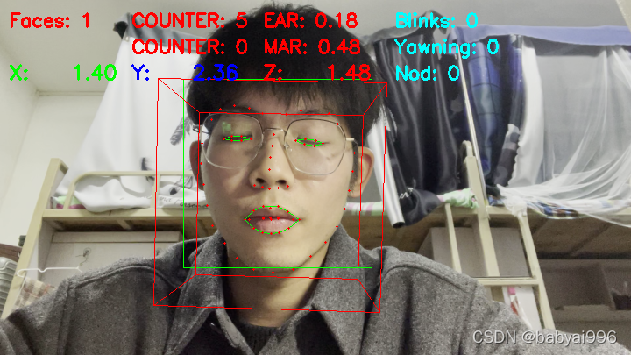
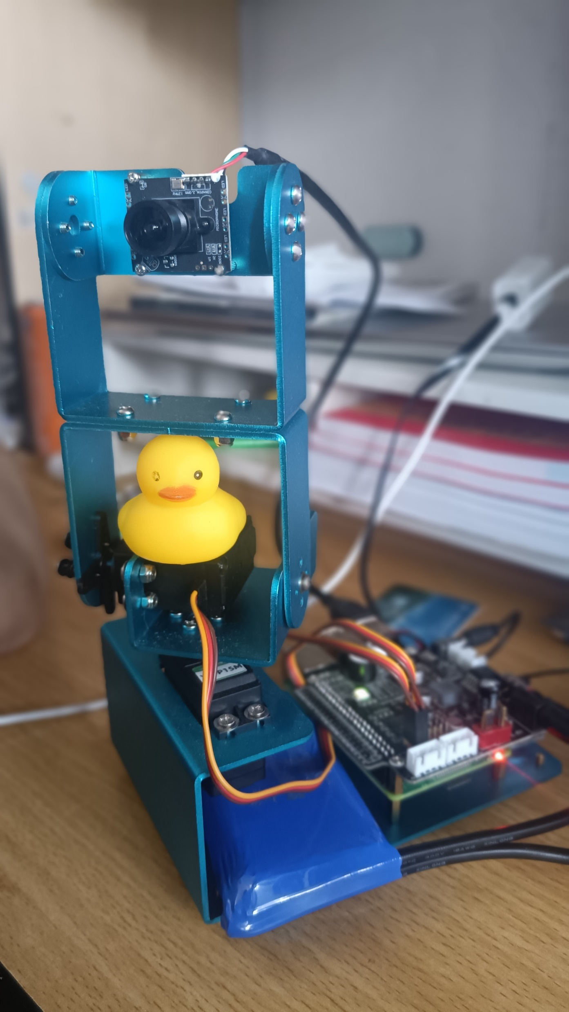
产品介绍
行车安全监测系统
车辆行驶过程中，Raspberry Pi通过摄像头获取每帧图像，计算出驾驶员头部估计值，嘴部的开合度（MAR）和眼部的闭合程度（EAR）对驾驶员进行状况监测。

Slide 12
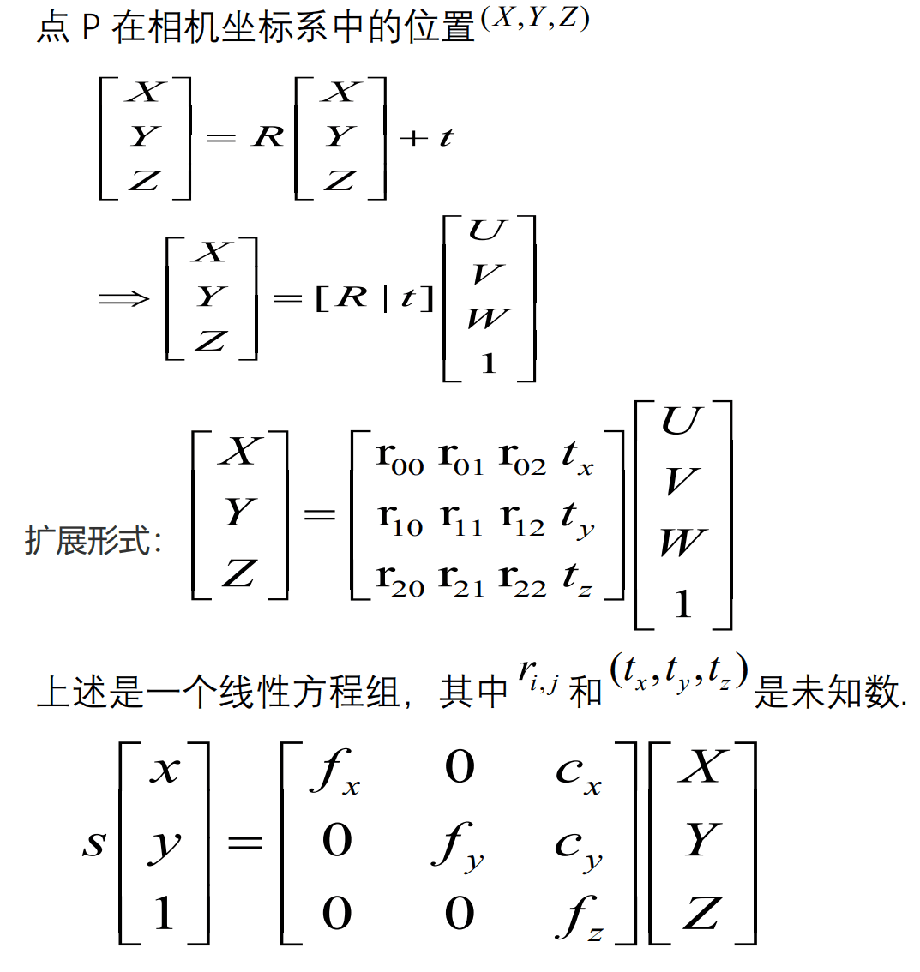
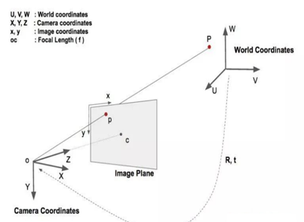
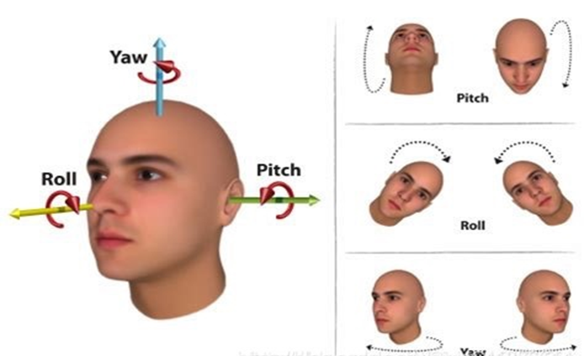
行车安全监测系统
产品介绍
通过一幅面部图像来获得头部的姿态角.在3D空间中，表示物体的旋转可以由三个欧拉角来表示：分别计算Pitch(围绕X轴旋转)，Yaw(围绕Y轴旋转)和Roll(围绕Z轴旋转)，分别学名俯仰角、偏航角和滚转角，通俗是抬头、摇头和转头。

Slide 13
03
创新与改进

Slide 14

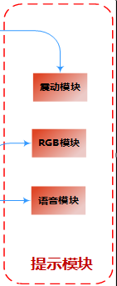
行车安全监测系统
创新与改进
头部姿势估计欧拉角
语音和 RGB 灯光提醒
总结——引入头部姿势估计算法，相似计算三维空间中真实投影的欧拉角,降低世界坐标系投影到相机二维图像的距离偏差，多维度提醒。

Slide 15

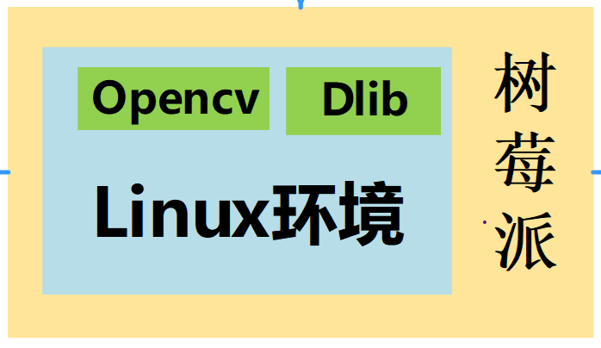
行车安全监测系统
通过将流式算法映射到 FPGA 上，可以利用其并行性和定制化特性，以实现高性能和低延迟的数据处理。
主控模块

Slide 16
04
成果展示

Slide 17
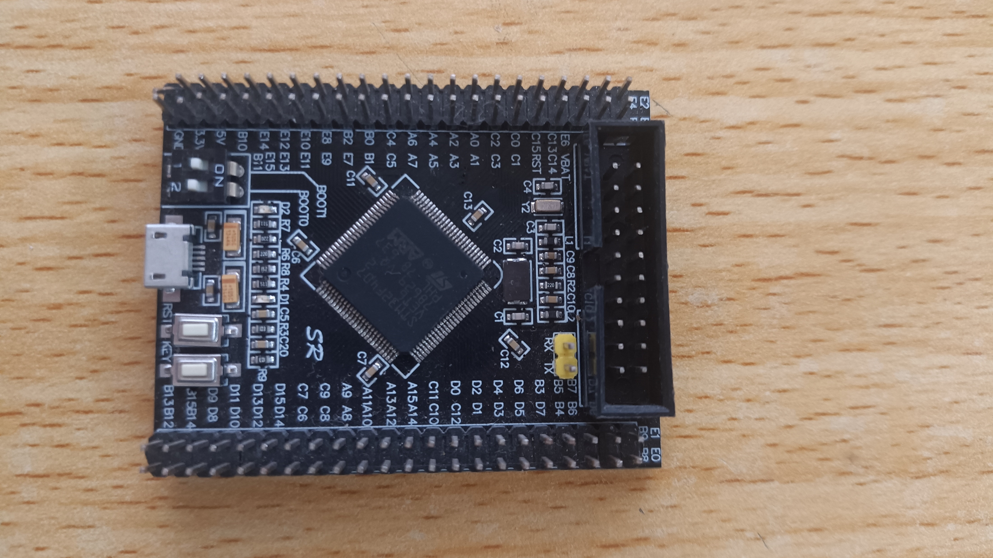
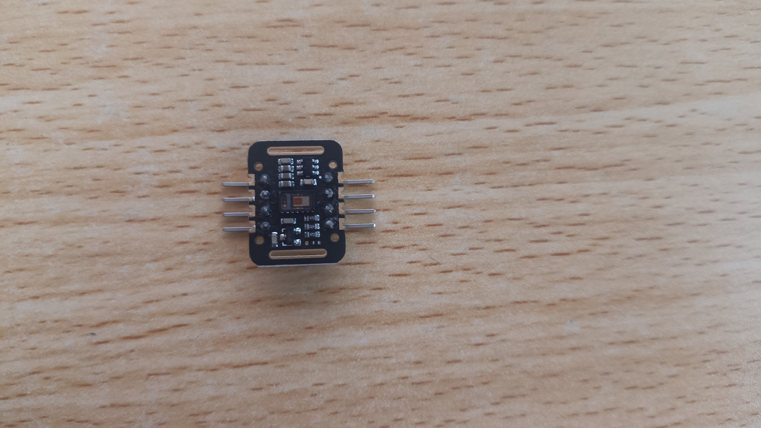
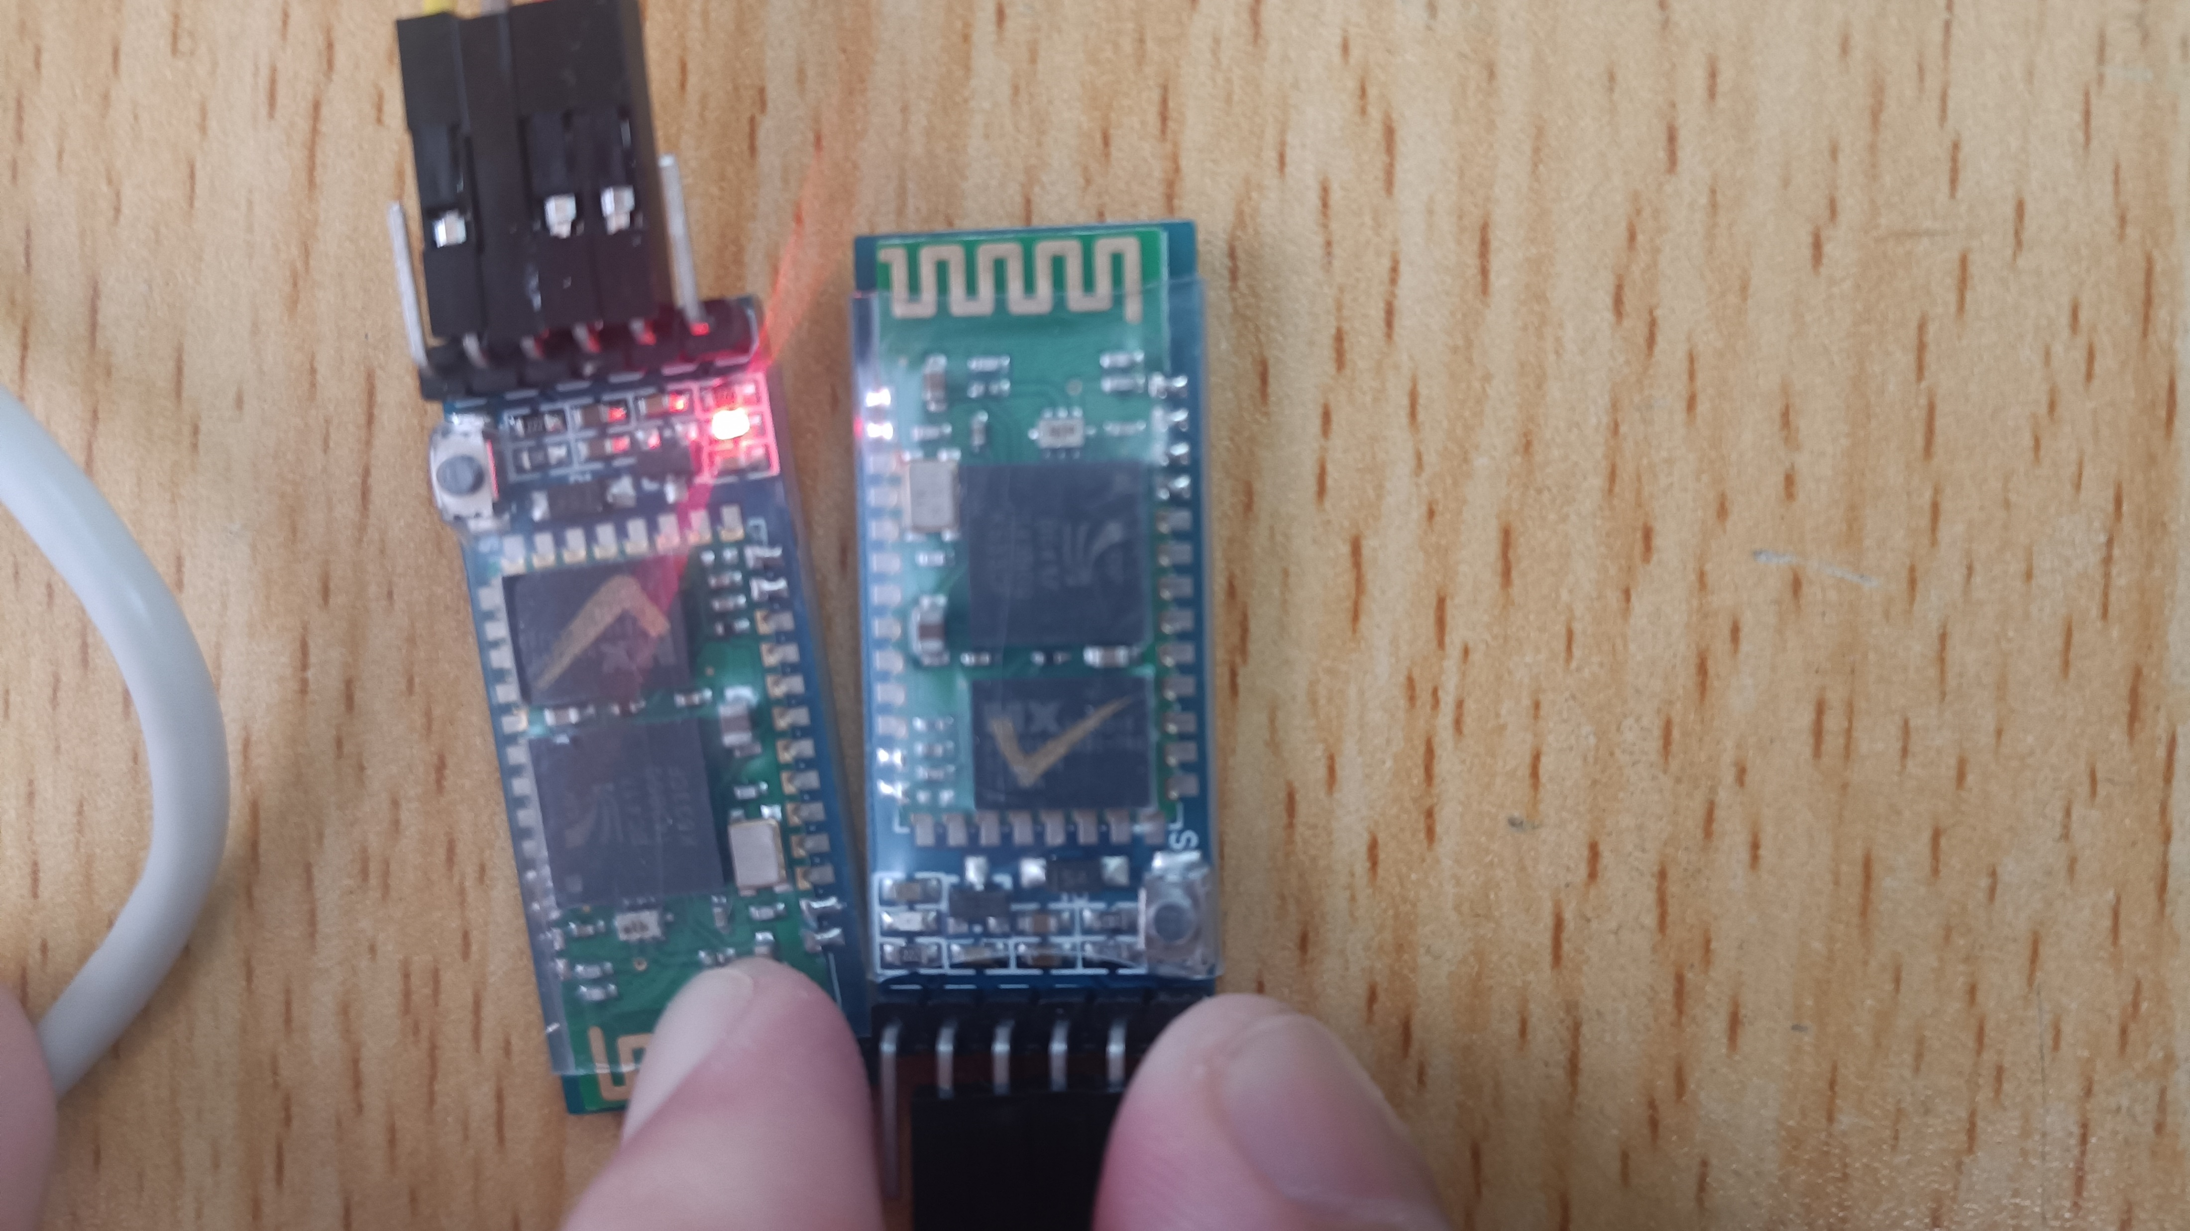
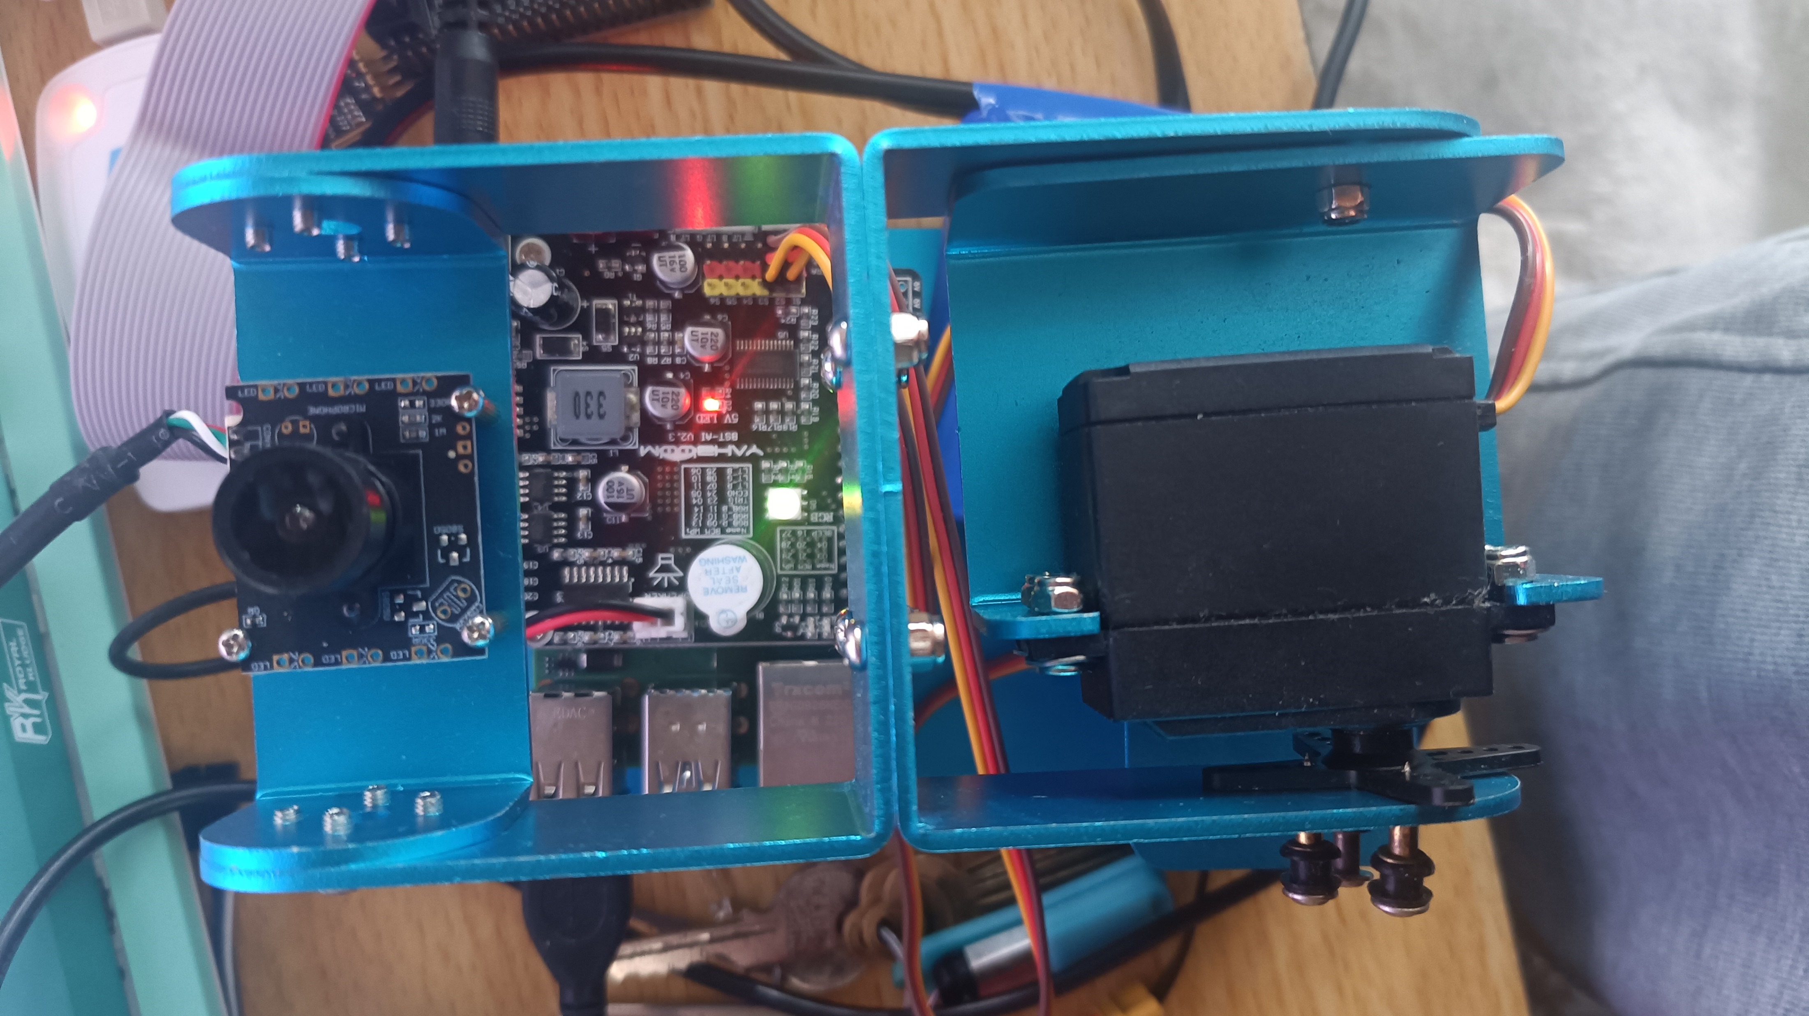
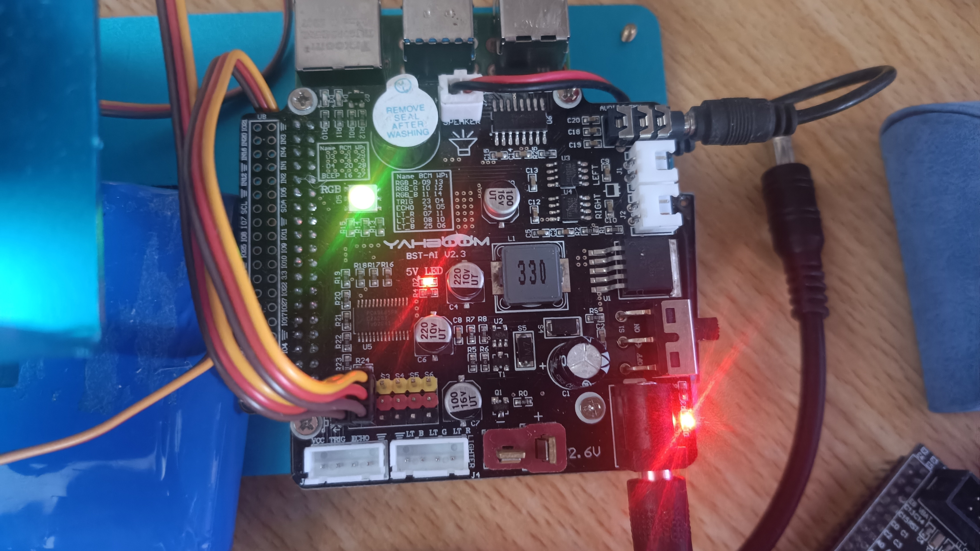
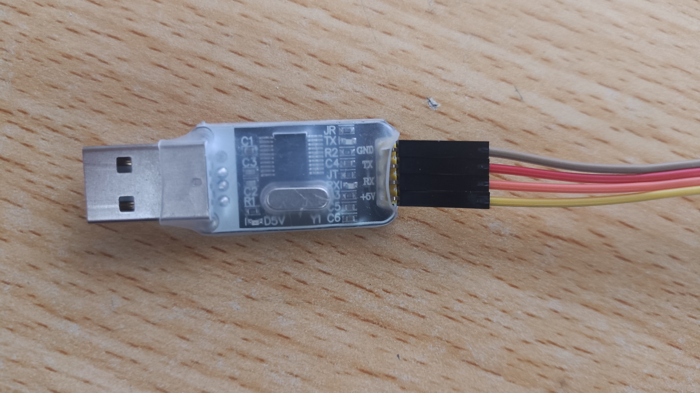
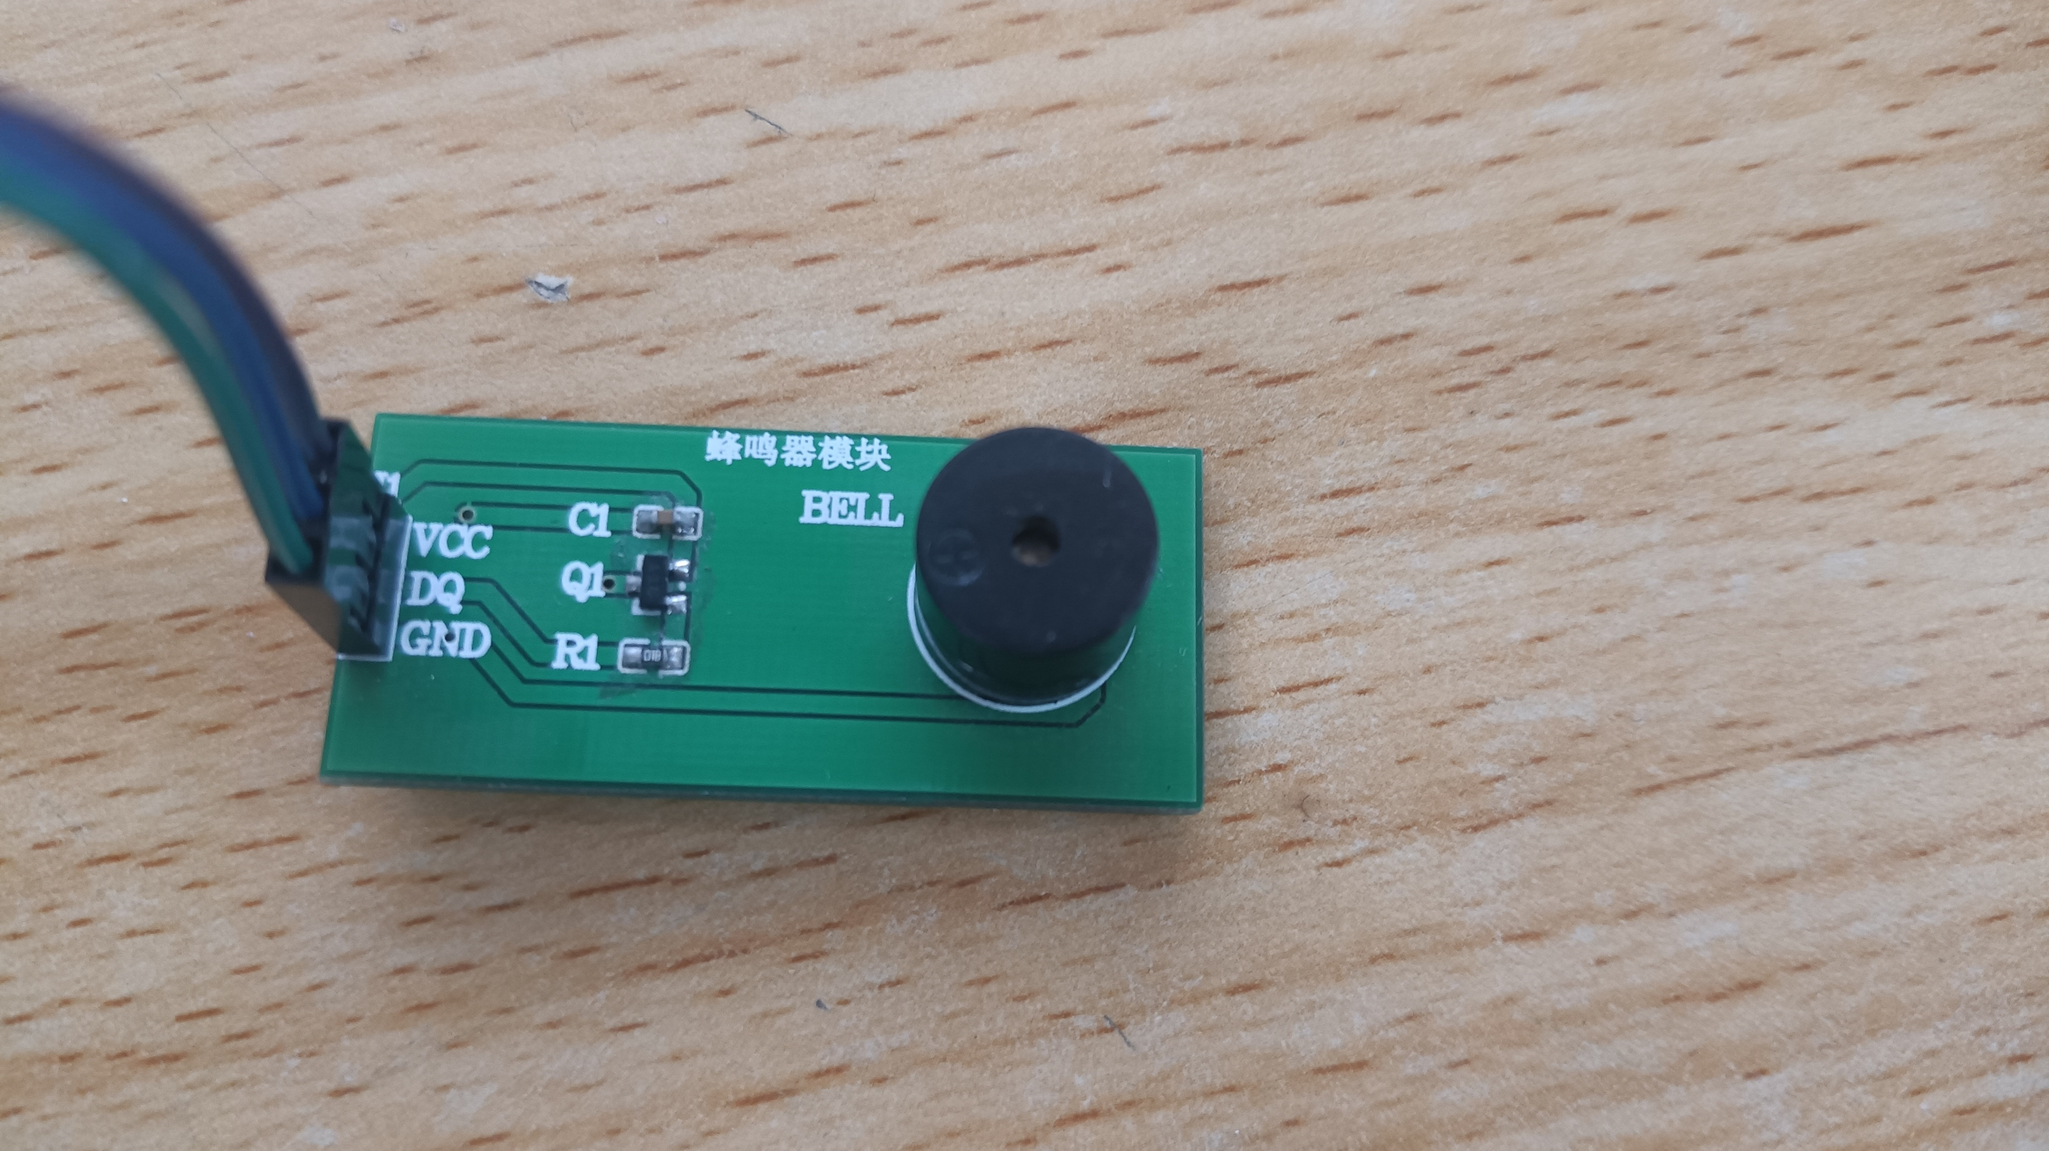
行车安全监测系统
成果展示
STM32核心板
MAX30103
HC-05蓝牙模块
。
主板
树莓派主体
USB转TTL
BEER蜂鸣器

Slide 18


行车安全监测系统
成果展示
PS:这是省级证书
互联网+校级竞赛证书
软件著作权
互联网+省级竞赛证书

Slide 19


2022
谢谢观看
POWERPOINT TEMPLATE
INTERNET
Etiam porta sem malesuada magna mollis euismod. Cum sociis natoque penatibus et magnis dis parturient montes

